Slide 1
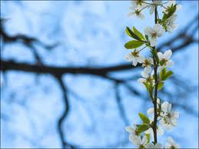
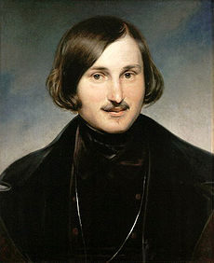
Гоголь-російський чи український митець?

Slide 2


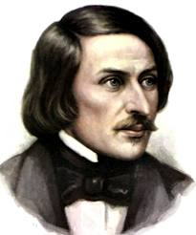
"Наш Гоголь" - так про Миколу Васильовича говорять два народи, український та російський, - особливо наголошуючи на отому "наш". То чий же він - геніальний і містичний, веселий і трагічний, загадковий і відвертий? Що наснажувало його душу, що стало основою його характеру, поглядів, переконань, дослідницьких інтересів? Якою історією надихався геній письменника, кого і за що він цінував у своєму родоводі?

Slide 3

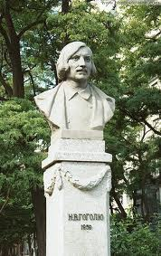
Творчість Миколи Гоголя привертає увагу багато поколінь науковців, але цей процес не вичерпав себе. Дискусії навколо творів майстра та його імені тривають. Тож варто спробувати відчути його багатогранність і неповторну красу.
Народився М.Гоголь 20 березня 1809 року в с.Великі Сорочинці на Полтавщині (тепер село Гоголеве). Як свідчать документи, рід Гоголів бере початок з ХVІІ ст. з часів Хмельниччини, йде від полковника подільського, а потім могилівського Євстахія Гоголя. Згодом юний Микола захопиться збиранням українських народних пісень, прислів`їв та приказок. Цим самим він зробив великий внесок у розвиток української фольклористики, зібравши 300 старовинних пісень.

Slide 4
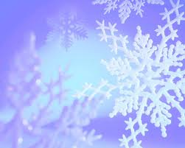
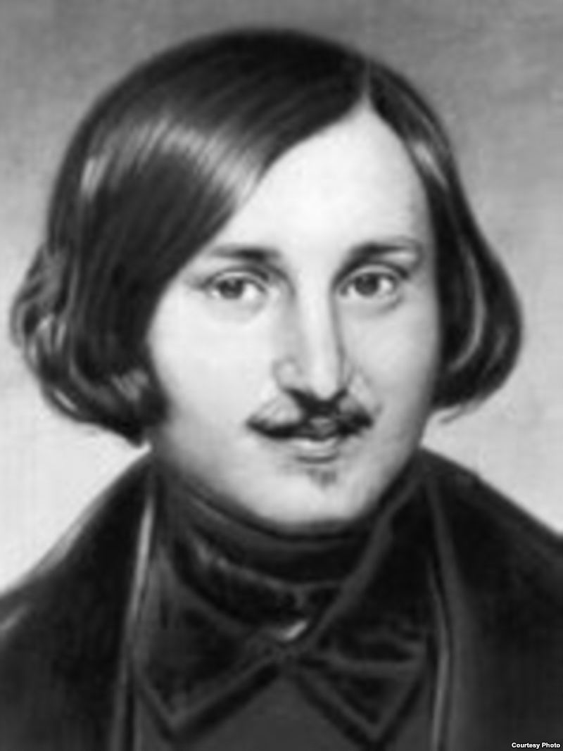
Гоголь надто сприяв посиленню інтересу своїх сучасників і наступних поколінь до українського фольклору, етнографії, історії, починаючи від Квітки-Основ`яненка, Куліша, Костомарова, Марка Вовчка, Нечуя-Левицького, Панаса Мирного. Академік Михайло Грушевський характеризував Гоголя як одного "з найславніших синів", яких дала Україна. Максим Рильський свідчив, що Гоголь був улюбленцем О.Довженка, О.Яновського й Остапа Вишні. Всі троє називали себе учнями Гоголя. Олександр Довженко мріяв створити кінофільм "Тарас Бульба. Блискучий майстер слова Григір Тютюнник у щоденнику занотував, що Гоголь - суто український письменник: типи, духовність, гумор - риси притаманні українському народові.

Slide 5
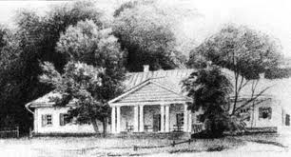
Микола Гоголь був яскравим виразником того періоду, коли Москва жадібно всотуючи в себе все, чим була багата Україна, робила все, щоб денаціоналізувати цей внесок, надати йому характеру загальноросійського, а отже, й нівелювати саме поняття українського, національного. Гоголь з грудня 1833 до серпня 1834 року домагається професорського місця в новоствореному Київському університеті. Він прагнув працювати на батьківщині для неї, а не для свого блага. Окрім того зауважимо, що письменник, який все життя прожив на чужині, не виявляв бажання мати там власне житло. У листі до Максимовича бачимо прохання Гоголя: "... Есть ли в Киеве продающиеся места для дома, если можно, с садиком, и если можно, где-нибудь на горе, чтобы видно было Днепр".

Slide 6
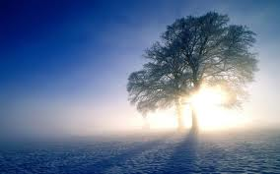
У “Вечерах” можна прочитати таке:”Як десь з`явилася чортівщина, то не жди добра, як від голодного москаля”. Або : “Мені так стало весело, немов би мою стареньку москалі вхопили”. В листі до Михайла Максимовича Гоголь називав Москву дурною бабою і радив кинути Кацапію та їхати до Гетьманщини (назва автономної гетьманської держави до 1764 року).Отже,він не любив Росію.

Slide 7
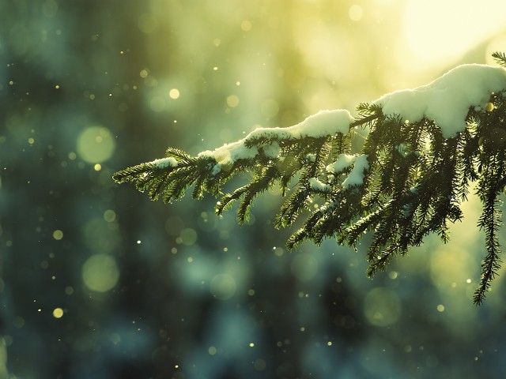
Красномовним свідченням національної самосвідомості М.Гоголя є факт власноручного запису в книзі пацієнтів у Карлсбаді французькою: "Микола Гоголь - українець".
Євген Маланюк докладніше зупиняється на факті цього запису, вказує, що зроблений він у 1846 році в санаторії Карлсбаду, в реєстрі визначних пацієнтів на ст.17, і передає його дослівно. Українською це звучить так: "Мр. Микола Гоголь, українець, замешканий у Москві, автор декількох комедій російських".

Slide 8
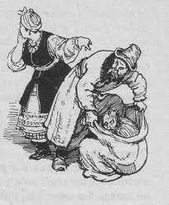
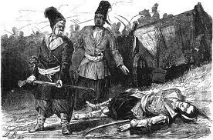
Він написав безліч творів про Україну та її народ
Ніч проти Різдва
Тарас Бульба

Slide 9
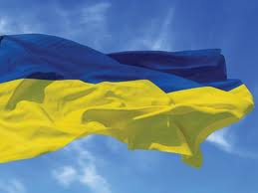
Взявши до уваги всі ці факти,можна сміливо зробити висновок:Гоголь – український письменник.

Slide 10
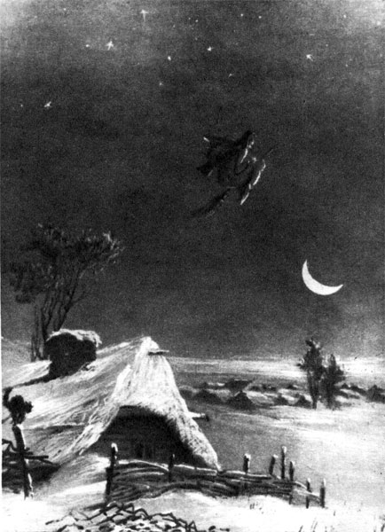
Дякую за увагу

